Slide 1

一般社団法人
全国空き家アドバイザー協議会 ○○県○○支部
令和５年３月度例会
学習プログラム用
（過去の例会資料も参考にしてください）
管理不全空き家について

Slide 2
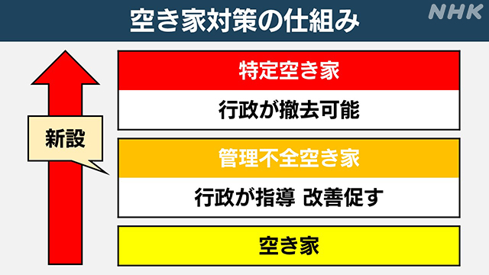
管理不全空き家の新設について
（NHK首都圏ナビより使用）
空き家等対策に関する特別措置法では今まで状態のひどい空き家は
【特定空き家】として指定されていましたが、
本国会で特定空き家の手前に【管理不全空き家】が新設されました。

Slide 3
特定空き家に指定された場合
助言・指導
勧告
命令
代執行
・勧告を受けると固定資産税の優遇の対象から外れます。
（よく固定資産税が6倍になると言われるもの。）
・命令に違反した場合は50万円以下、
立入調査を拒んだ場合でも20万円以下の過料が課されます。
・それでも改善がされない場合は代執行（強制解体）
→解体費用は持ち主に請求されますが、支払われることはめったになく、
行政が負担せざるを得ないことが大半。そうすると、
自治体は特定空き家自体に指定そすることを嫌がります。

Slide 4
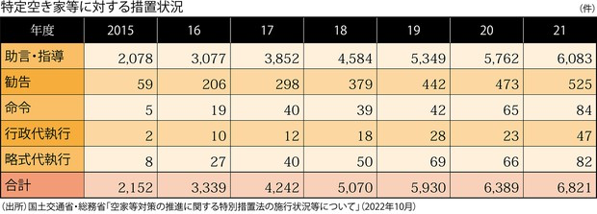
特定空き家に対する措置状況
２０２１年までの７年間で代執行が行われたのは、４７２件のみ

Slide 5
行政はお金がかかるので、
【特定空き家】に指定したがらない。
特定空き家に指定をしてしまうと、
対処がされない場合、いずれは代執行を行わなければいけない可能性があるから。
なので、本国会で特定空き家予備軍として、
【管理不全空き家】が新設されることが議論されています。

Slide 6
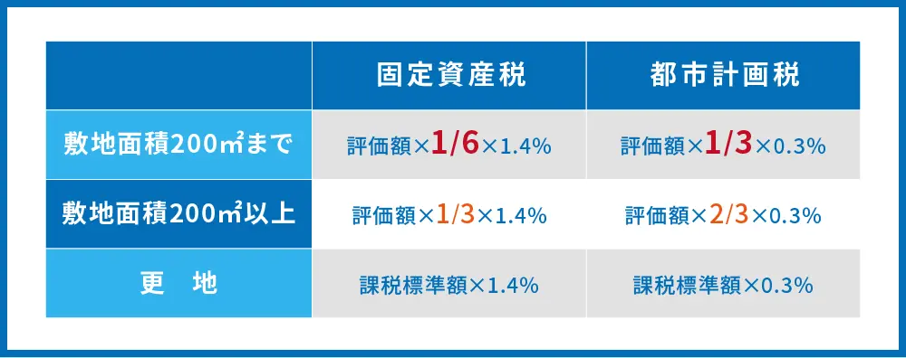
管理不全空き家に指定されると
建物が建っていた場合でも、
住宅用地の特例から外れてしまうため、
固定資産税の優遇が受けられなくなる。
（つまり固定資産税が高くなる。）

Slide 7
「建物さえ建てたままにしておけば、
固定資産税が安いままなので放置しておこう」
といった放置空き家を改善することを狙いにしています。

Slide 8
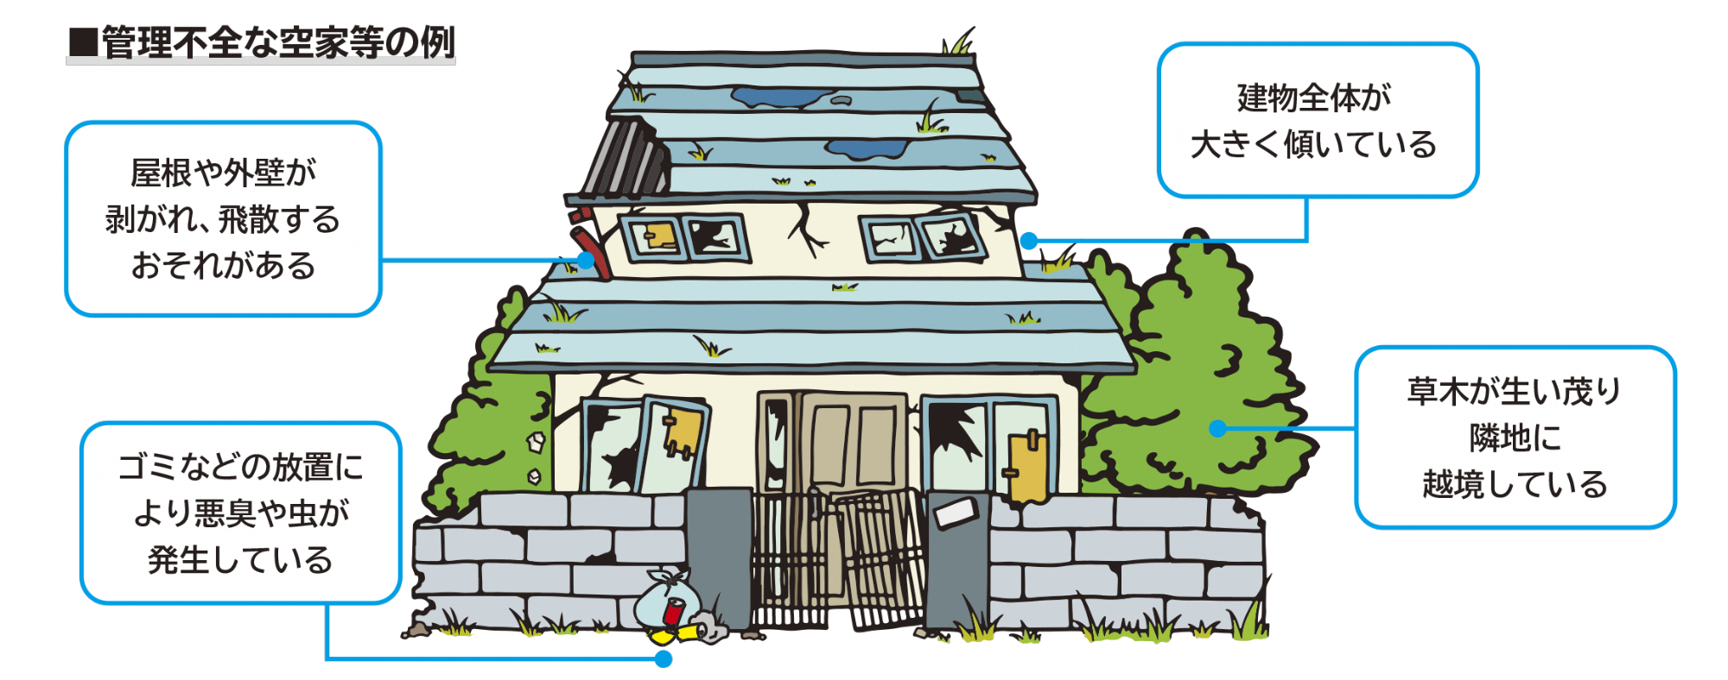
窓ガラスが割れていたり、雑草が生い茂っている状態の空き家が管理不全空き家に指定される対象として現在、議論が進められています。

Slide 9
今後、この制度がスタートすることで、
固定資産税が高くなることを避けるために、
空き家の管理を適切に行う所有者が増えることは明白です。

Slide 10
多くの所有者は自治体に相談に行きますが、
自治体は実務のサポートはしてくれません。
そこを官民連携で地域の空き家アドバイザー協議会支部がサポートすることで、適切な空き家の管理・活用に繋がり、協議会員の皆さんの本業にもつながることとなります。

Slide 11
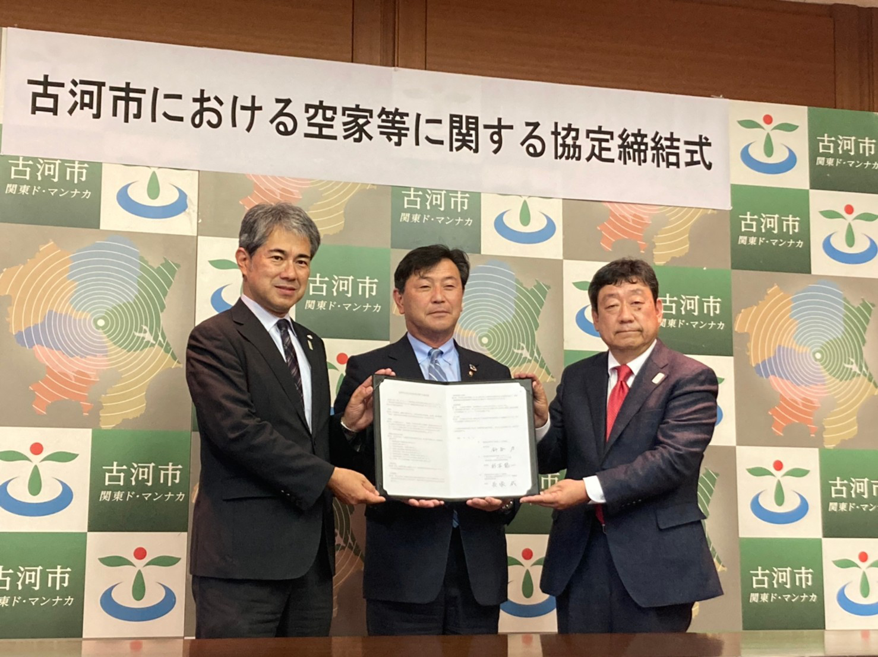
国が官民連携で空き家課題解決を推進している今こそ、自治体との連携を深めて、将来実施されるこのような制度の改正をうまく活用する地盤を整えておくことが必要となります。
・古河市
・全国空き家アドバイザー協議会茨城県古河支部
・全国古民家再生協会 3者協定時の写真

